Slide 1

РОЖДЕНИЕ КНИГИ

Slide 2


Долгим был путь
к современной книге.
У разных народов были
разные способы письма
и разные материалы.

Slide 3
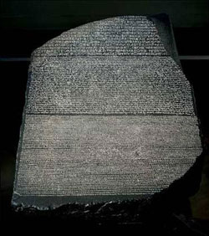
Писать люди научились раньше, чем делать бумагу.

Slide 4
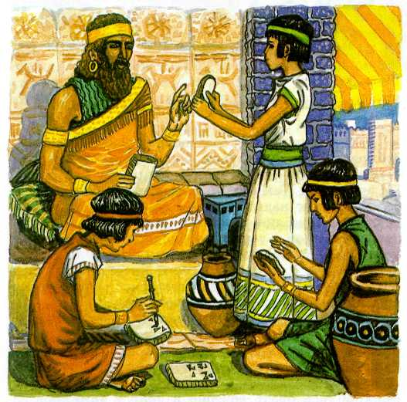
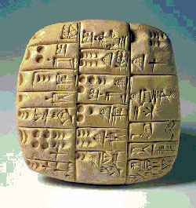

ГЛИНЯНАЯ ТАБЛИЧКА
Чтобы написать книгу, таких плиток нужно было очень много - несколько сотен.

Slide 5
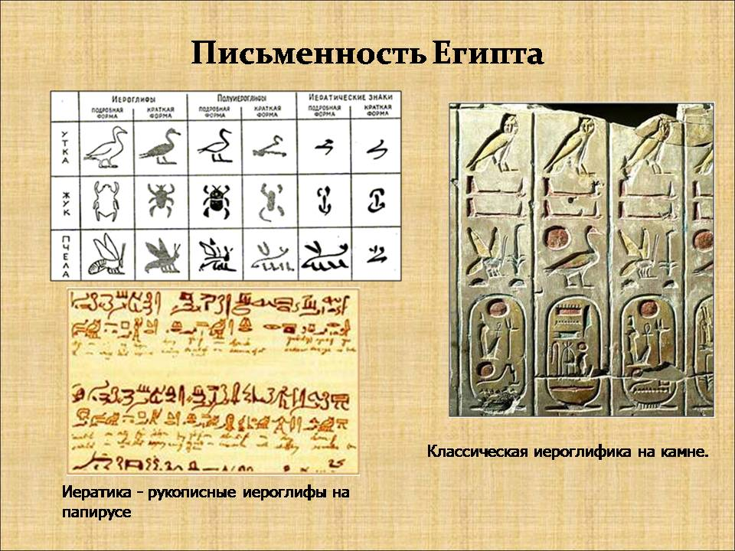
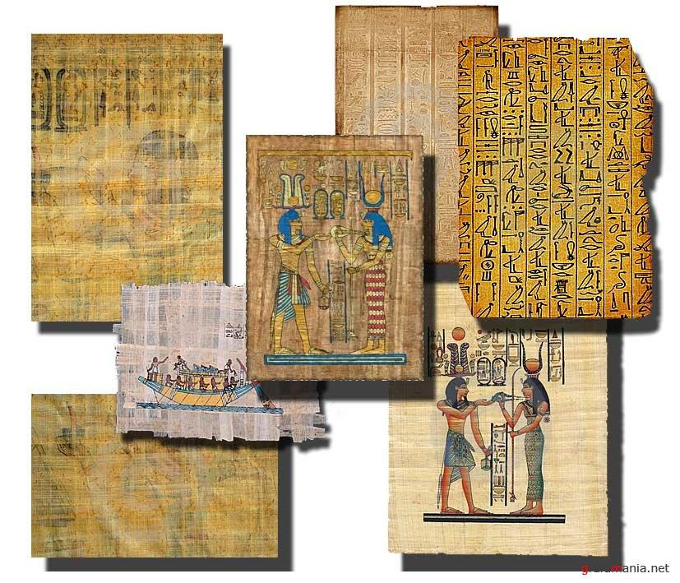
КНИГИ ДРЕВНЕГО ЕГИИПТА

Slide 6
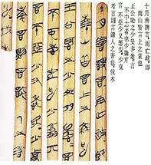
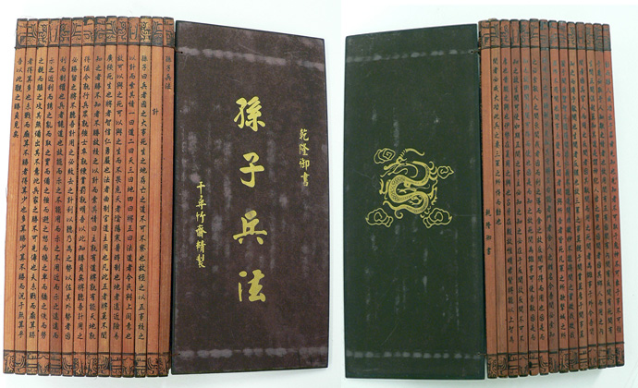
КНИГИ ДРЕВНЕГО КИТАЯ

Slide 7
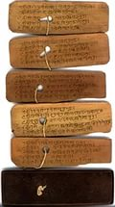
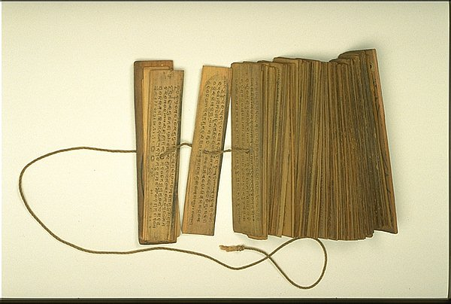
ПИСЬМЕННОСТЬ ИНДИИ

Slide 8
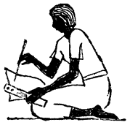
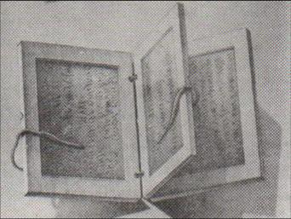
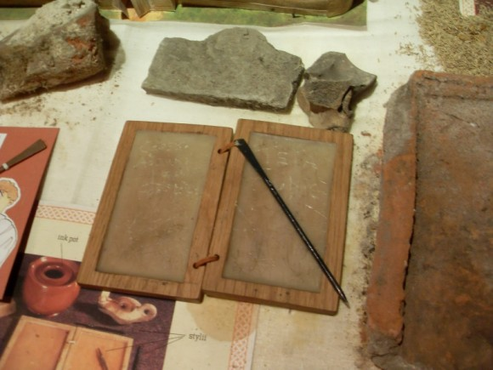
В Греции использовали деревянные дощечки, залитые воском.

Slide 9
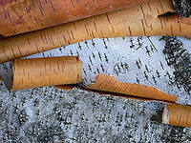
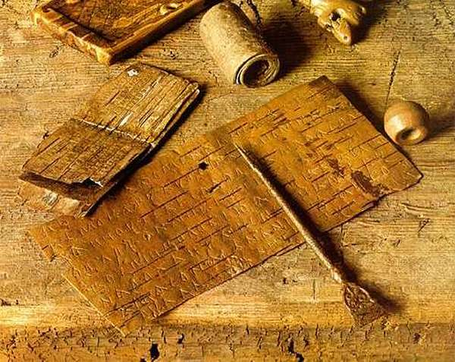
Наши предки, которые жили в Древней Руси, писали на бересте.

Slide 10
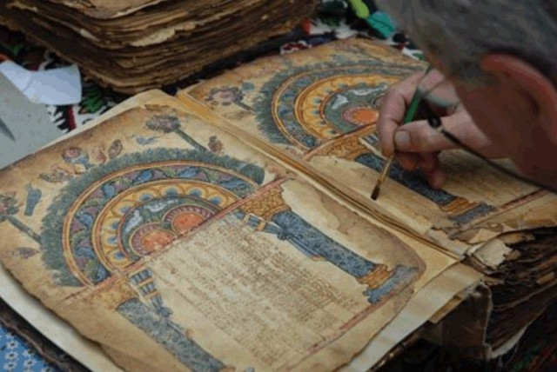
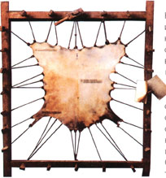
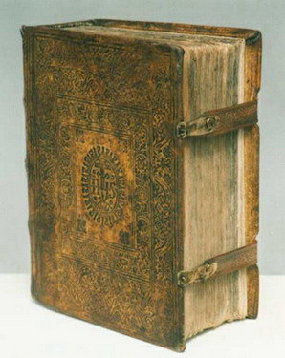
В городе Пергаме придумали пергамент – названный в честь города.
Изготавливали его из шкур телят и овец.

Slide 11
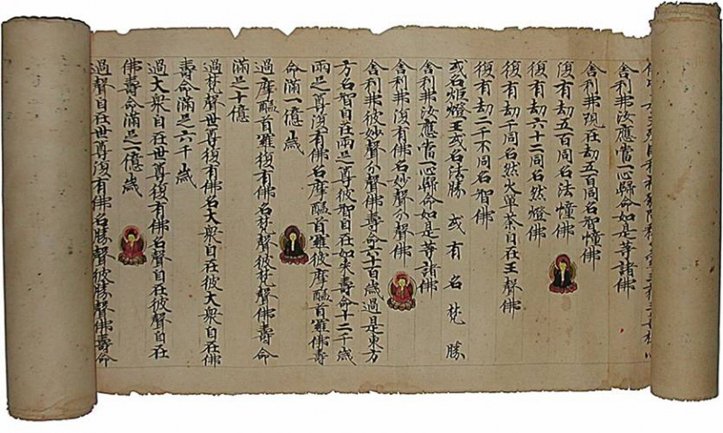
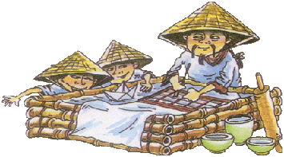
Затем появился новый материал, который намного тоньше пергамента.
На нём было очень просто писать.
Это – бумага.

Slide 12
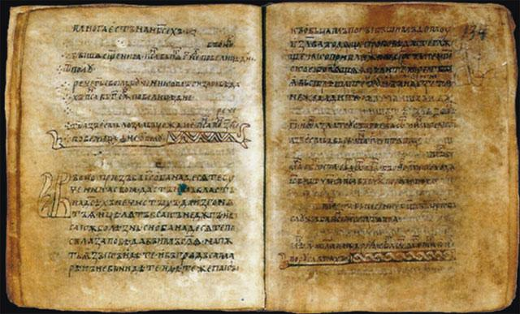
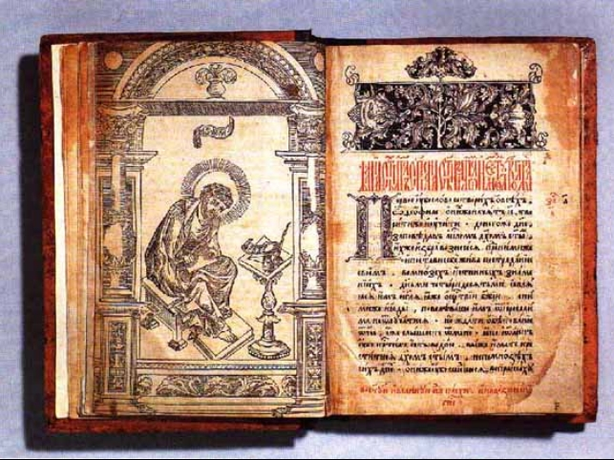
На Руси тоже стали создавать книги из бумаги, они были рукописными.

Slide 13
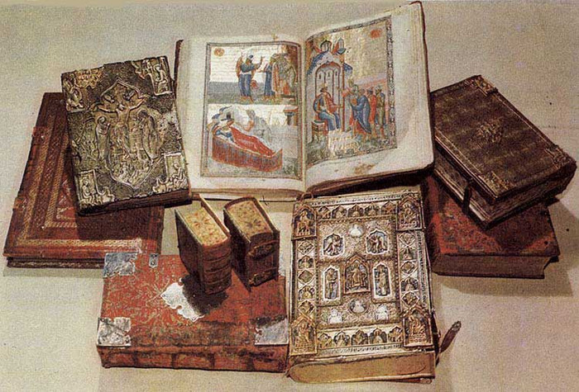
Чтобы книги лучше сохранялись, переплёты делались из деревянных дощечек. Их обтягивали
тонкой кожей или дорогой материей.

Slide 14
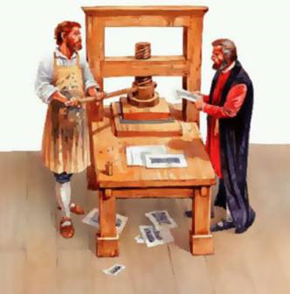
Первые печатные книги появились в Германии.

Slide 15
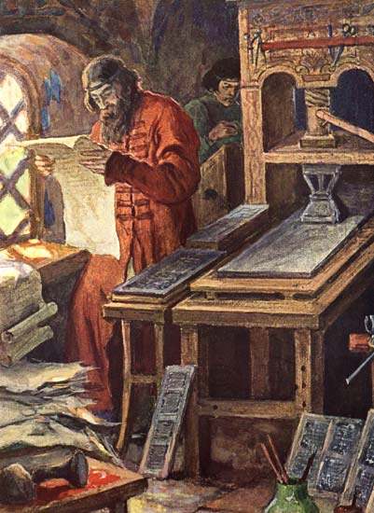
На Руси первопечатником стал
Иван Фёдоров.

Slide 16
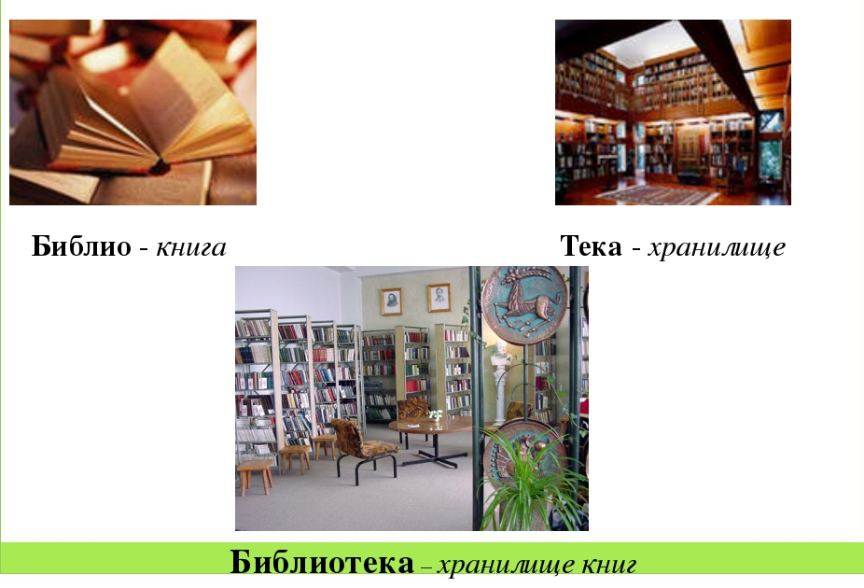
История хранения книги

Slide 17
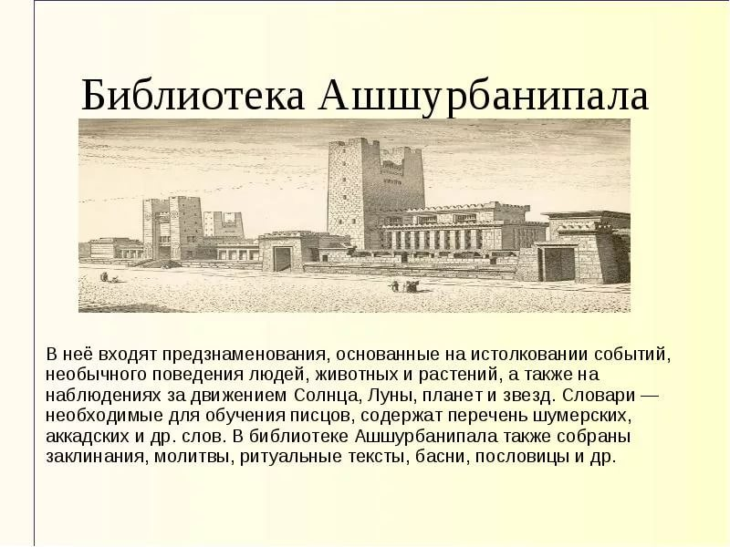
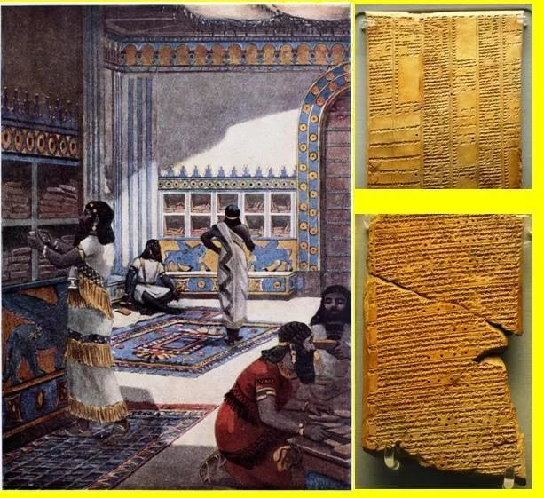
Первая в мире библиотека

Slide 18
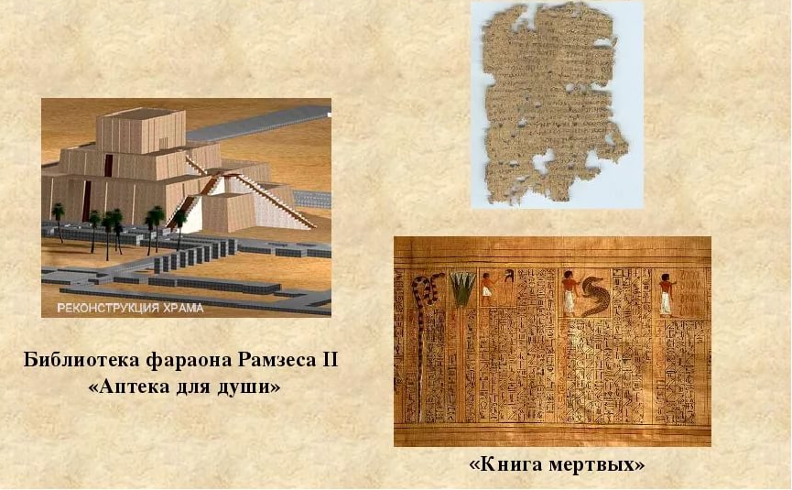
Древний Египет

Slide 19
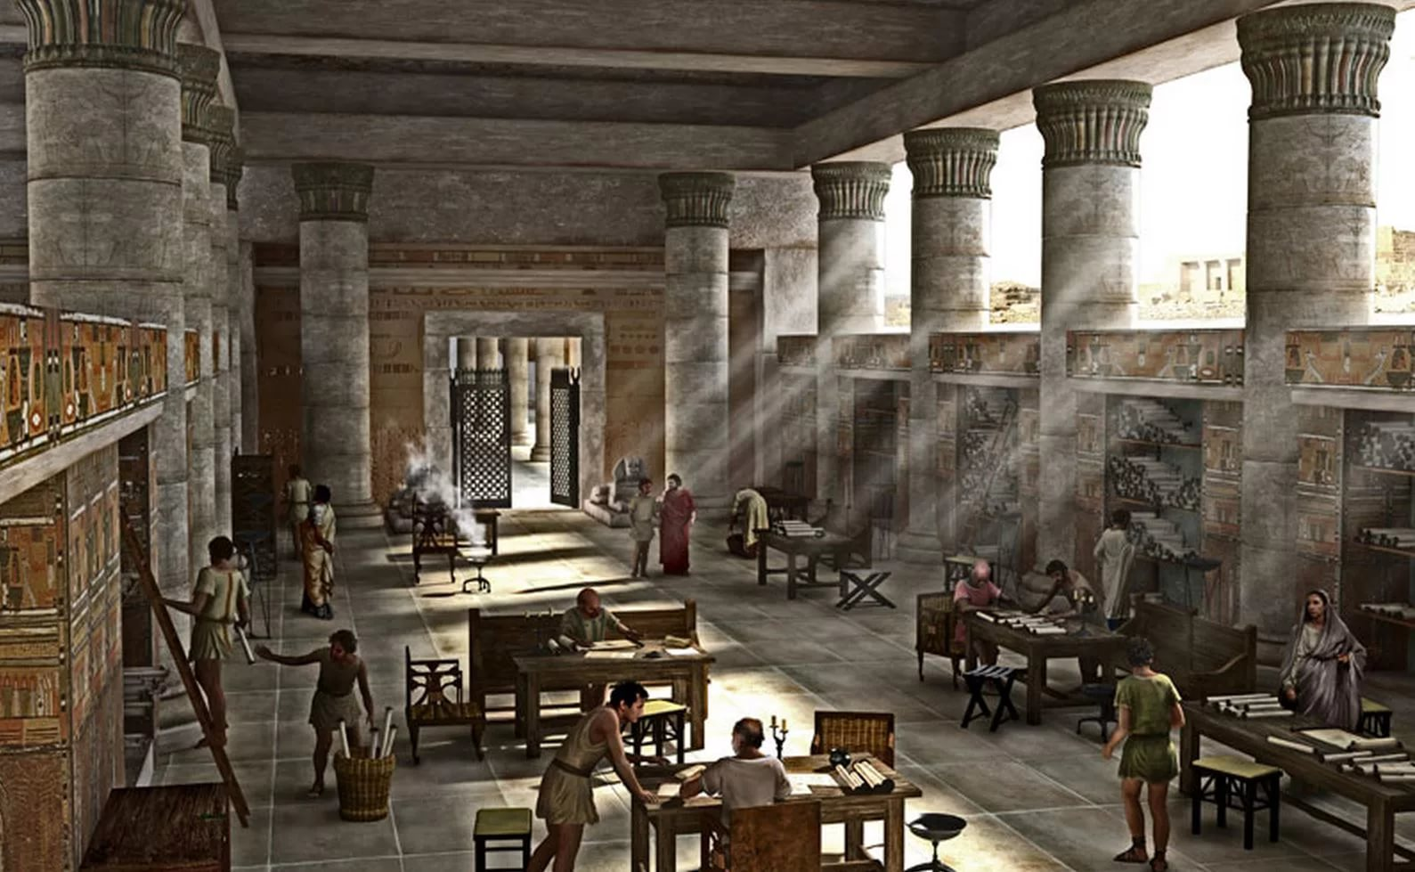
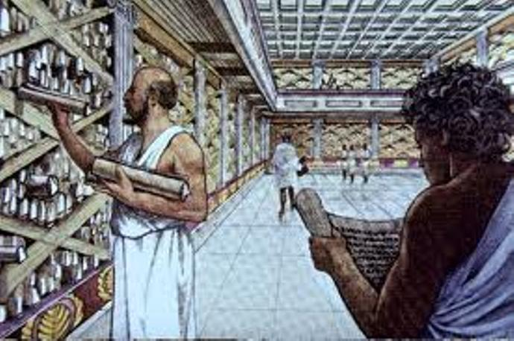
Древняя Греция

Slide 20
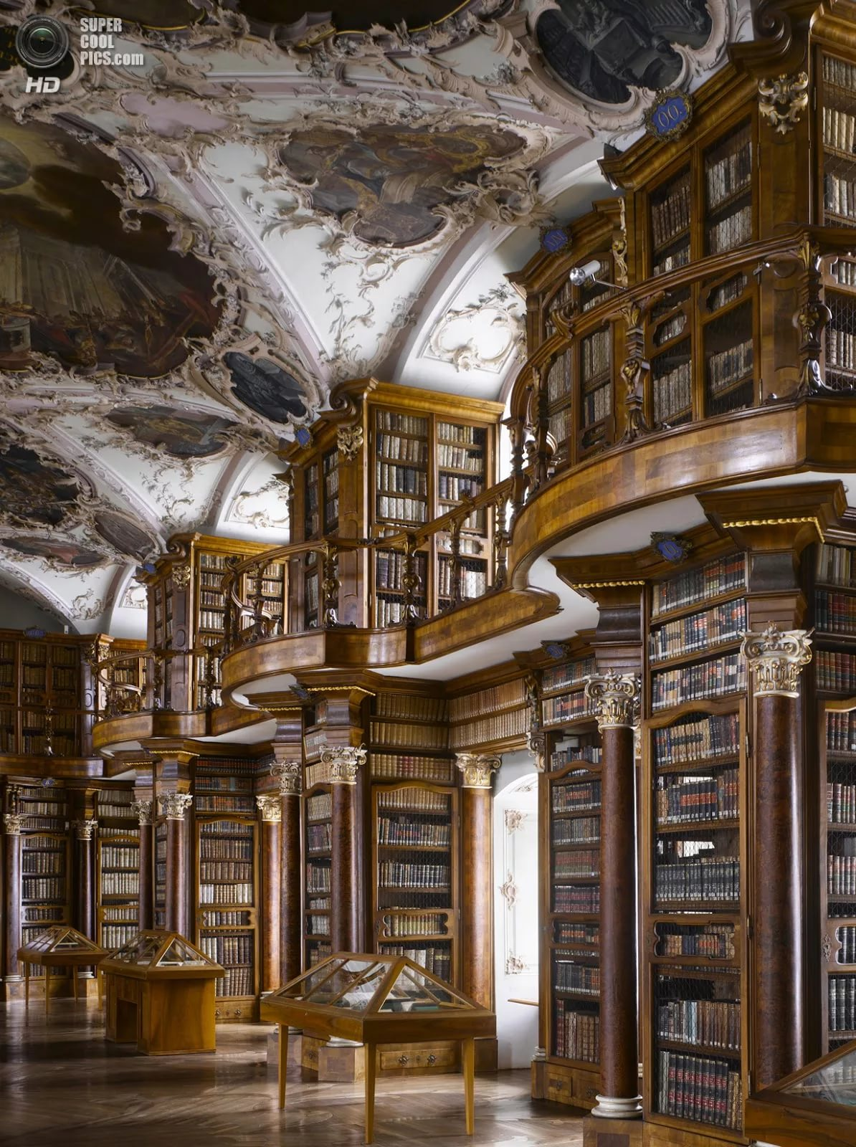
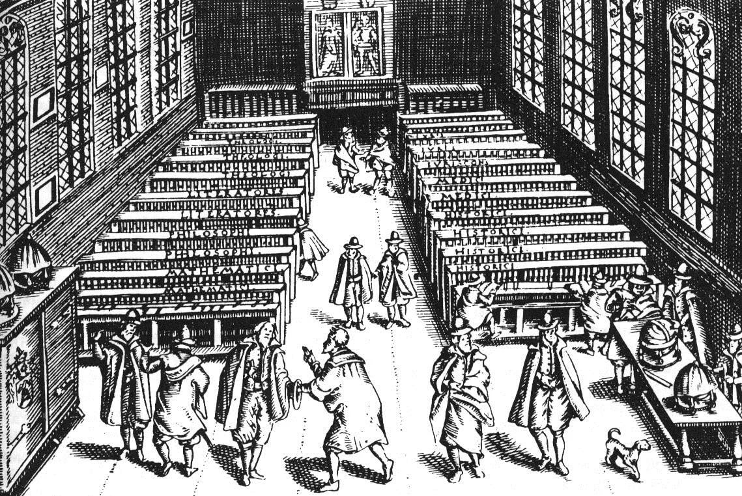

Европа XIX век
Средневековая Европа

Slide 21
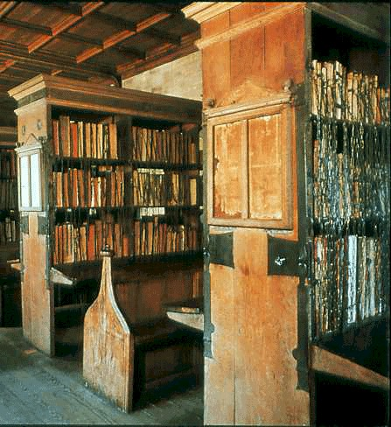
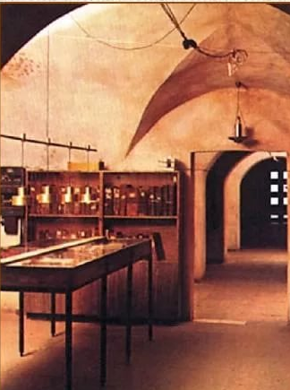
Первая библиотека на Руси
«Прикованные книги»
Помещение библиотеки Софийского собора в Новгороде

Slide 22
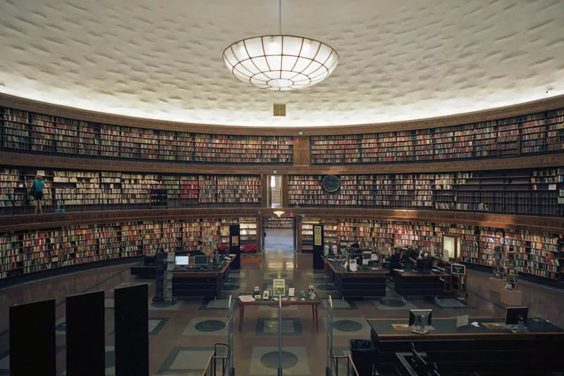

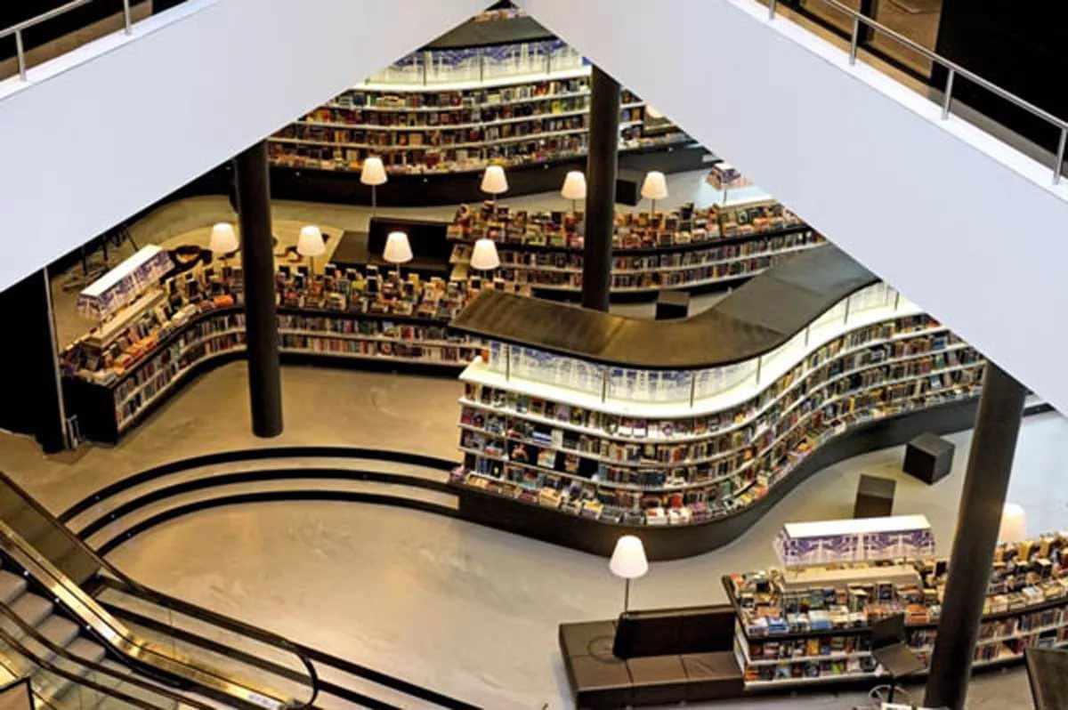
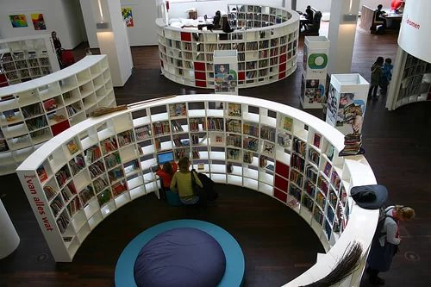
Современные библиотеки

Slide 23
Её Величество Книга (ПАМЯТНИК КНИГЕ)

Slide 24
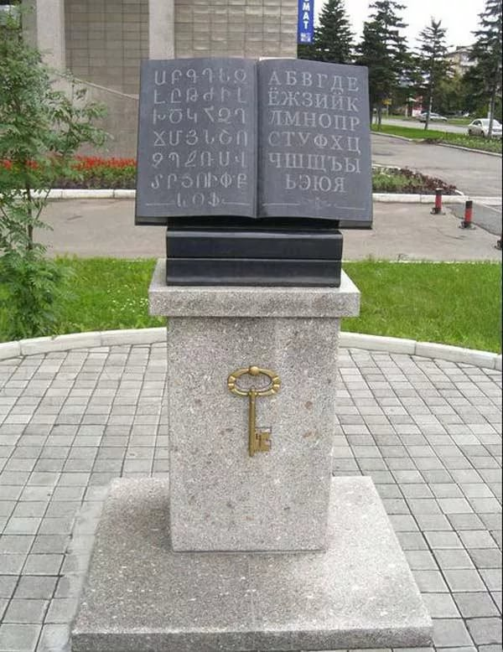
Памятник дружбе народов
или Открытая книга
Город Барнаул. Год создания: 2007
Книга – это волшебница. Книга преобразила мир.

Slide 25
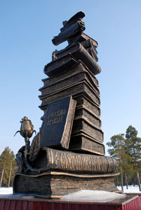
Летописи России
Город Когалым. Год создания: 2001
Книга - учитель без платы и благодарности.

Slide 26
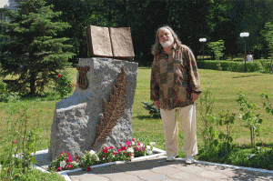
Памятник Книге
Город Москва. Год создания: 2010
Чтение делает человека знающим.

Slide 27
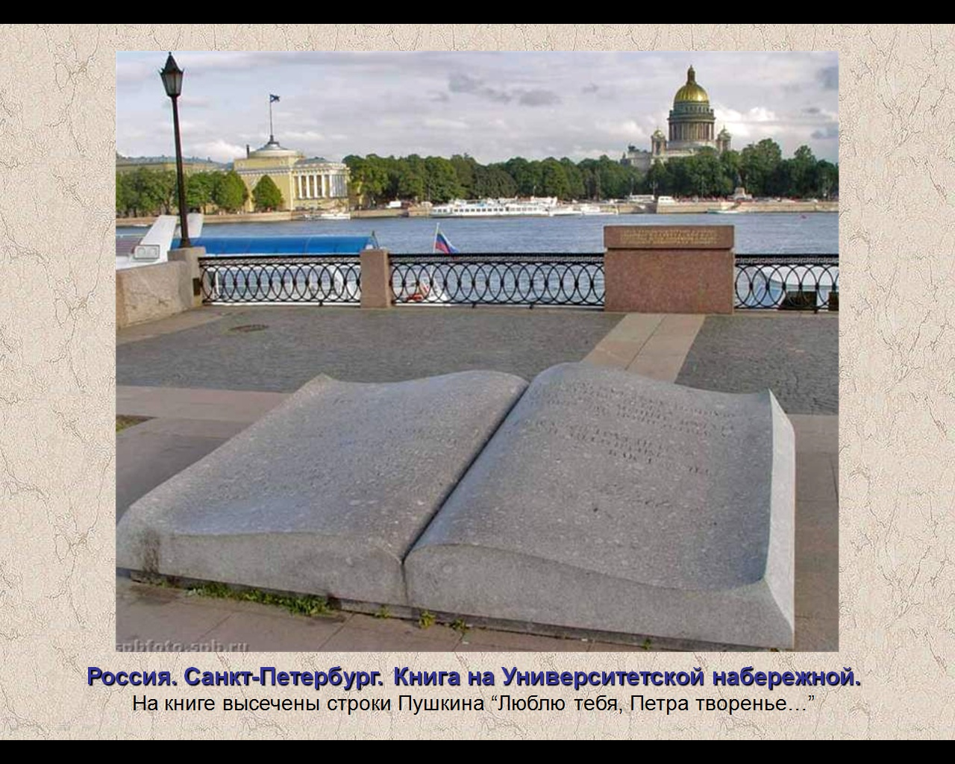
Раскрытая книга
или Послание через века
Город Санкт-Петербург. Год создания: 2002
Книга поможет в труде, выручит в беде.

Slide 28
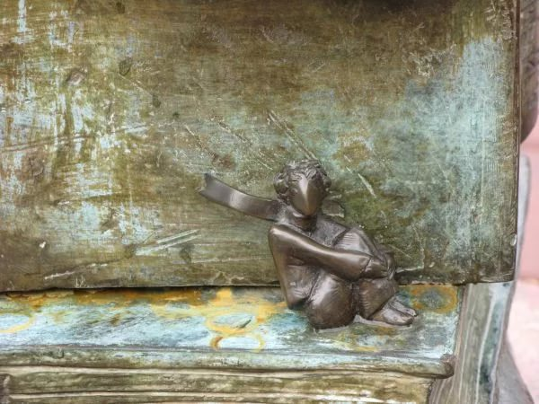
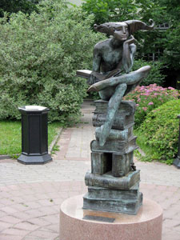
Размышление о Маленьком Принце
Город Сакт-Петербург. Год создания: 2002
Книги обладают способностью бессмертия.

Slide 29
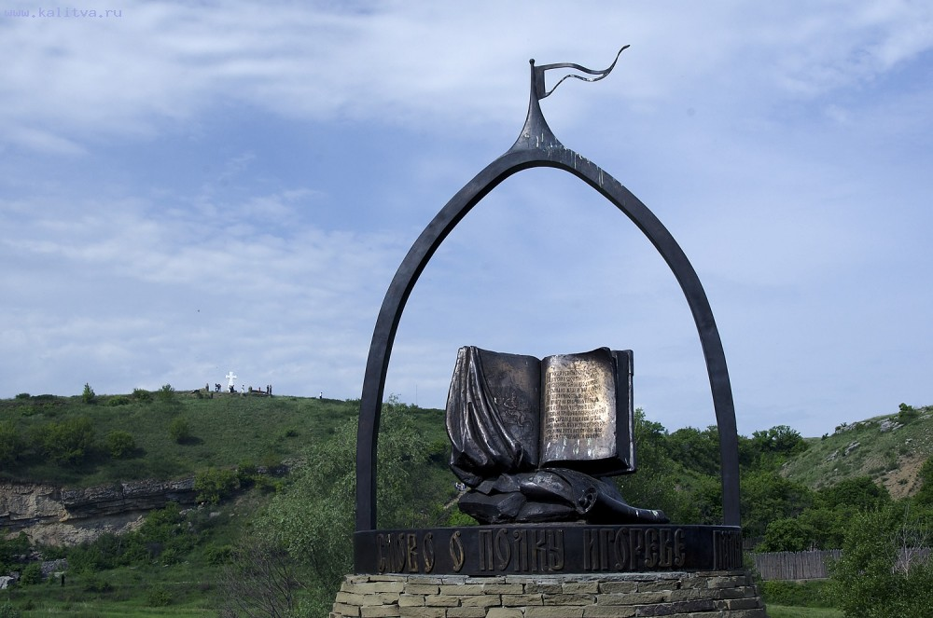
Памятный знак произведению «Слово о полку Игореве»
Хутор Погорелов. Год создания: 2008
Книга — самый терпеливый, выносливый и надежный товарищ.

Slide 30
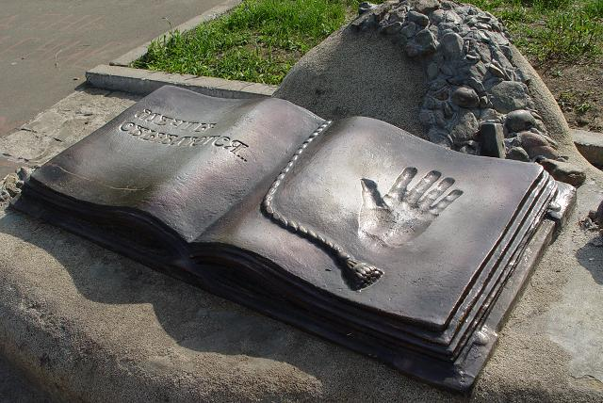
Раскрытая книга
Город Ангарск:
Одна книга тысячу
людей учит.

Slide 31

.
Книга – величайшее сокровище человечества, кладезь мудрости, источник знаний.

Slide 32
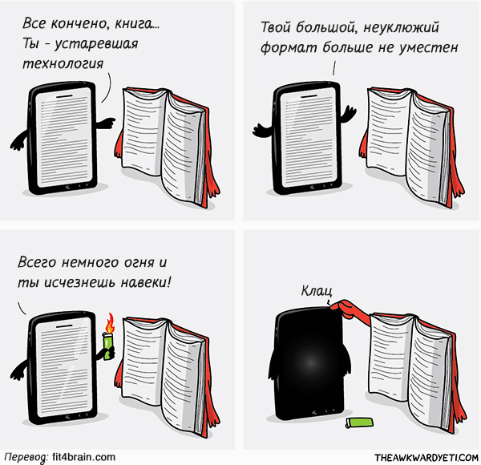
.
СПАСИБО ЗА ВНИМАНИЕ!

Slide 33



